Slide 1
Bài : luyện tập (trang 46)

Slide 2
HOẠT ĐỘNG 1: KHỞI ĐỘNG
Truyền điện

Slide 3
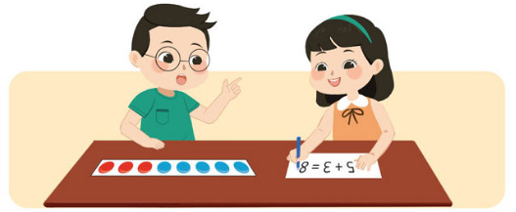
HOẠT ĐỘNG 2: THỰC HÀNH, LUYỆN TẬP
Bài 1: Số?
Quan sát tranh và các thanh chấm tròn làm bài 1 vào vở bài tập
8
?
?
2 + 6 =
9
6 + 3 =
8
?
10
1 + 7 =
?
5 + 5 =

Slide 4
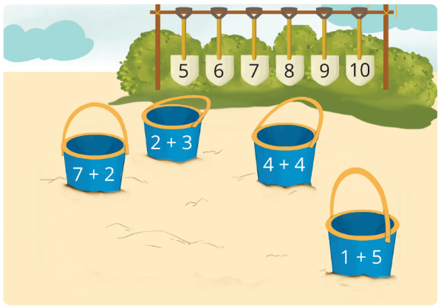
Bài 2: Chọn kết quả đúng với mỗi phép tính:
Thảo luận nhóm đôi

Slide 5
Bài 3: Tính:
a)
7 + 1
= 8
9 + 1
= 10
6 + 3
= 9
1 + 7
= 8
1 + 9
= 10
3 + 6
= 9
b)
7 + 0
= 7
8 + 0
= 8
10 + 0
= 10
0 + 7
= 7
0 + 8
= 8
0 + 10
= 10

Slide 6
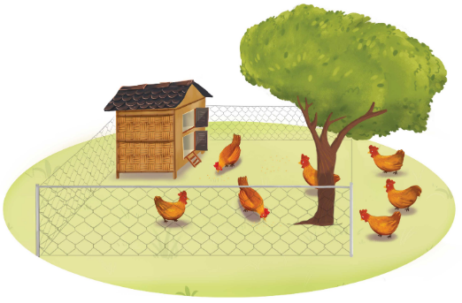
Bài 4: Nêu phép tính thích hợp với mỗi tranh vẽ:
a)
b)
4
/??
=
+
4
9
+
3
7
/??
=
?
5
?

Slide 7
校园
安全
Thư giãn

Slide 8
HOẠT ĐỘNG 3: VẬN DỤNG
Kể các tình huống trong thực tế liên quan đến
phép cộng trong phạm vi 10?

Slide 9
Trò chơi: Hái táo
10
6 + 4 =
2 + 8 =
10
7 + 1 =
8
6
0 + 6 =

Slide 10
Dặn dò

Slide 11
Tạm biệt và
hẹn gặp lại!

